Slide 1
09 PJT

Slide 2
Vue를 활용한 SPA 구성

Slide 3
INDEX
Vue를 활용한 SPA 구성
목표
준비사항
제공사항
요구사항
제출

Slide 4
목표

Slide 5
목표
프로젝트 목표
영화 정보를 제공하는 SPA 제작
AJAX 통신과 JSON 구조에 대한 이해
Vue CLI, Vue Router 플러그인 활용

Slide 6
준비사항

Slide 7
준비사항
개발도구
Visual Studio Code
Google Chrome
Node.js LTS
Vue.js 2.x

Slide 8
준비사항
사용 API
TMDB API (필수)
https://developers.themoviedb.org/3/movies/get-top-rated-movies
OpenWeather API (도전 과제)
https://openweathermap.org/current

Slide 9
제공사항

Slide 10
제공사항
프로젝트 정보
Vue 프로젝트의 이름은 my-vue-pjt 입니다.
최고 평점 영화 데이터는 TMDB API의 Get Top Rated로부터 제공받아 사용합니다.

Slide 11
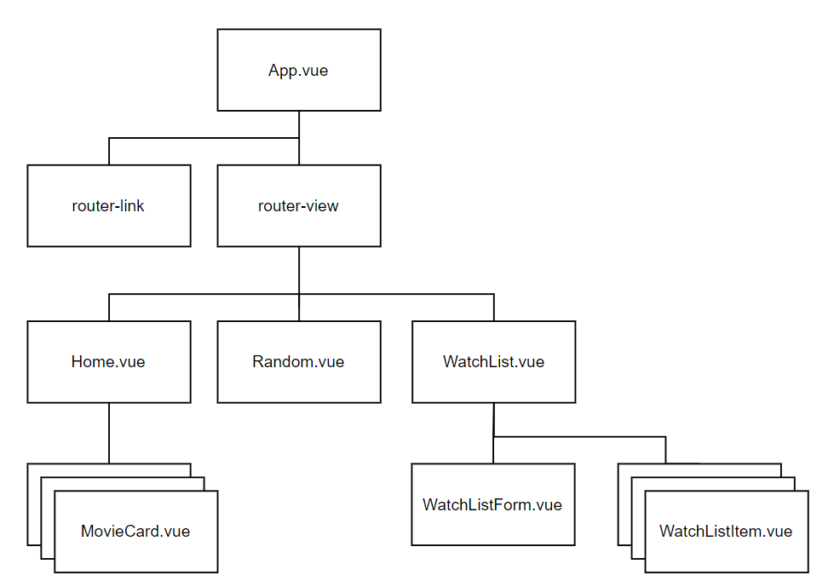
제공사항
컴포넌트 구조
App
MovieView
RandomView
WatchListView
WatchListForm
MovieCard
WatchListItem

Slide 12
제공사항
router view
Path | Component | Description
/movies | MovieView | 전체 영화 목록 페이지
/random | RandomView | 랜덤 영화 출력 페이지
/watch-list | WatchListView | 영화 검색 출력 페이지

Slide 13
요구사항

Slide 14
요구사항
공통 요구사항
.gitignore 파일을 추가하여 불필요한 파일 및 폴더는 제출하지 않도록 합니다.
명시된 요구사항 이외에는 자유롭게 작성해도 무관합니다.
요구사항 완성 후에 Bootstrap을 이용하여 자유롭게 스타일링 합니다.
Vuex 사용은 선택사항입니다.

Slide 15
요구사항
세부 요구사항
최고 평점 영화 출력
최고 평점 영화 중 랜덤 영화 한 개 출력
보고 싶은 영화 등록 및 삭제하기
현재 날씨에 따른 영화 추천하기 (도전 과제)

Slide 16
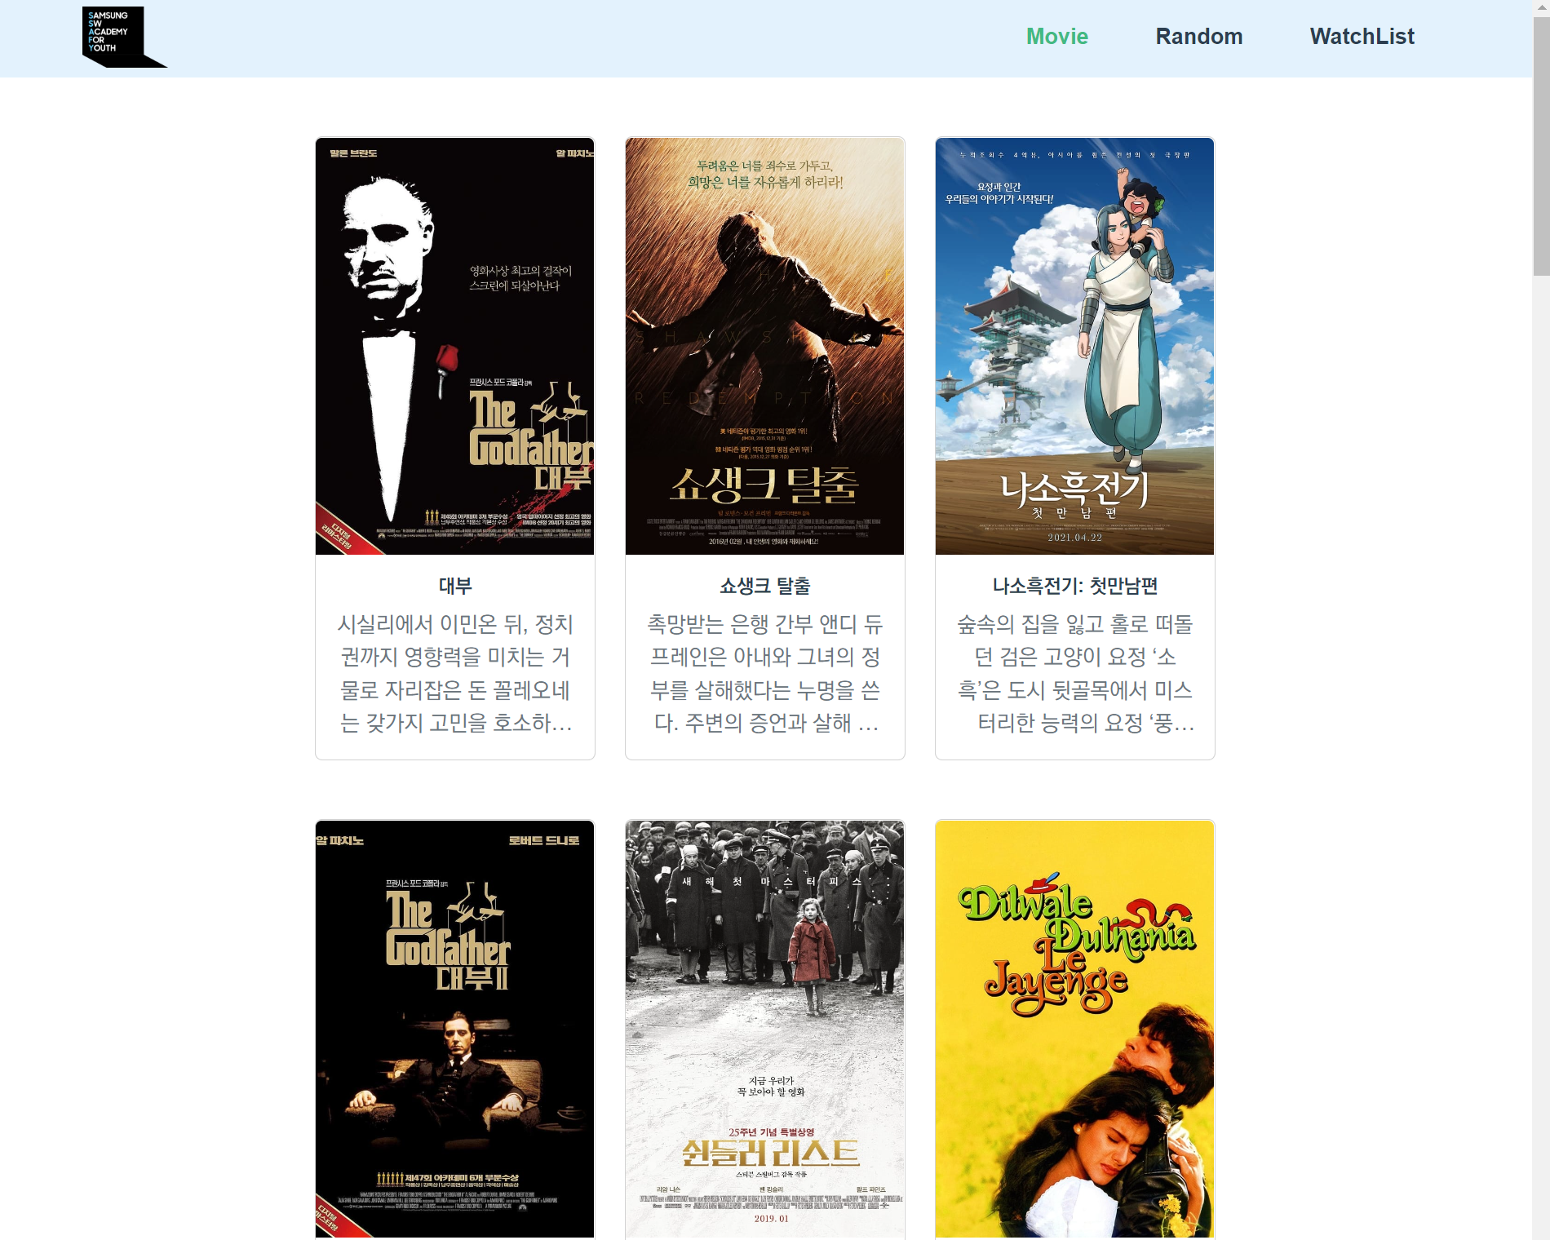
요구사항
A. 최고 평점 영화 출력 (1/2)
네비게이션 바에서 Movie 링크(/movies)를 클릭하면 AJAX 통신을 이용하여 TMDB API로 부터 JSON 데이터를 받아와 다음과 같이 영화 목록을 출력합니다.

Slide 17
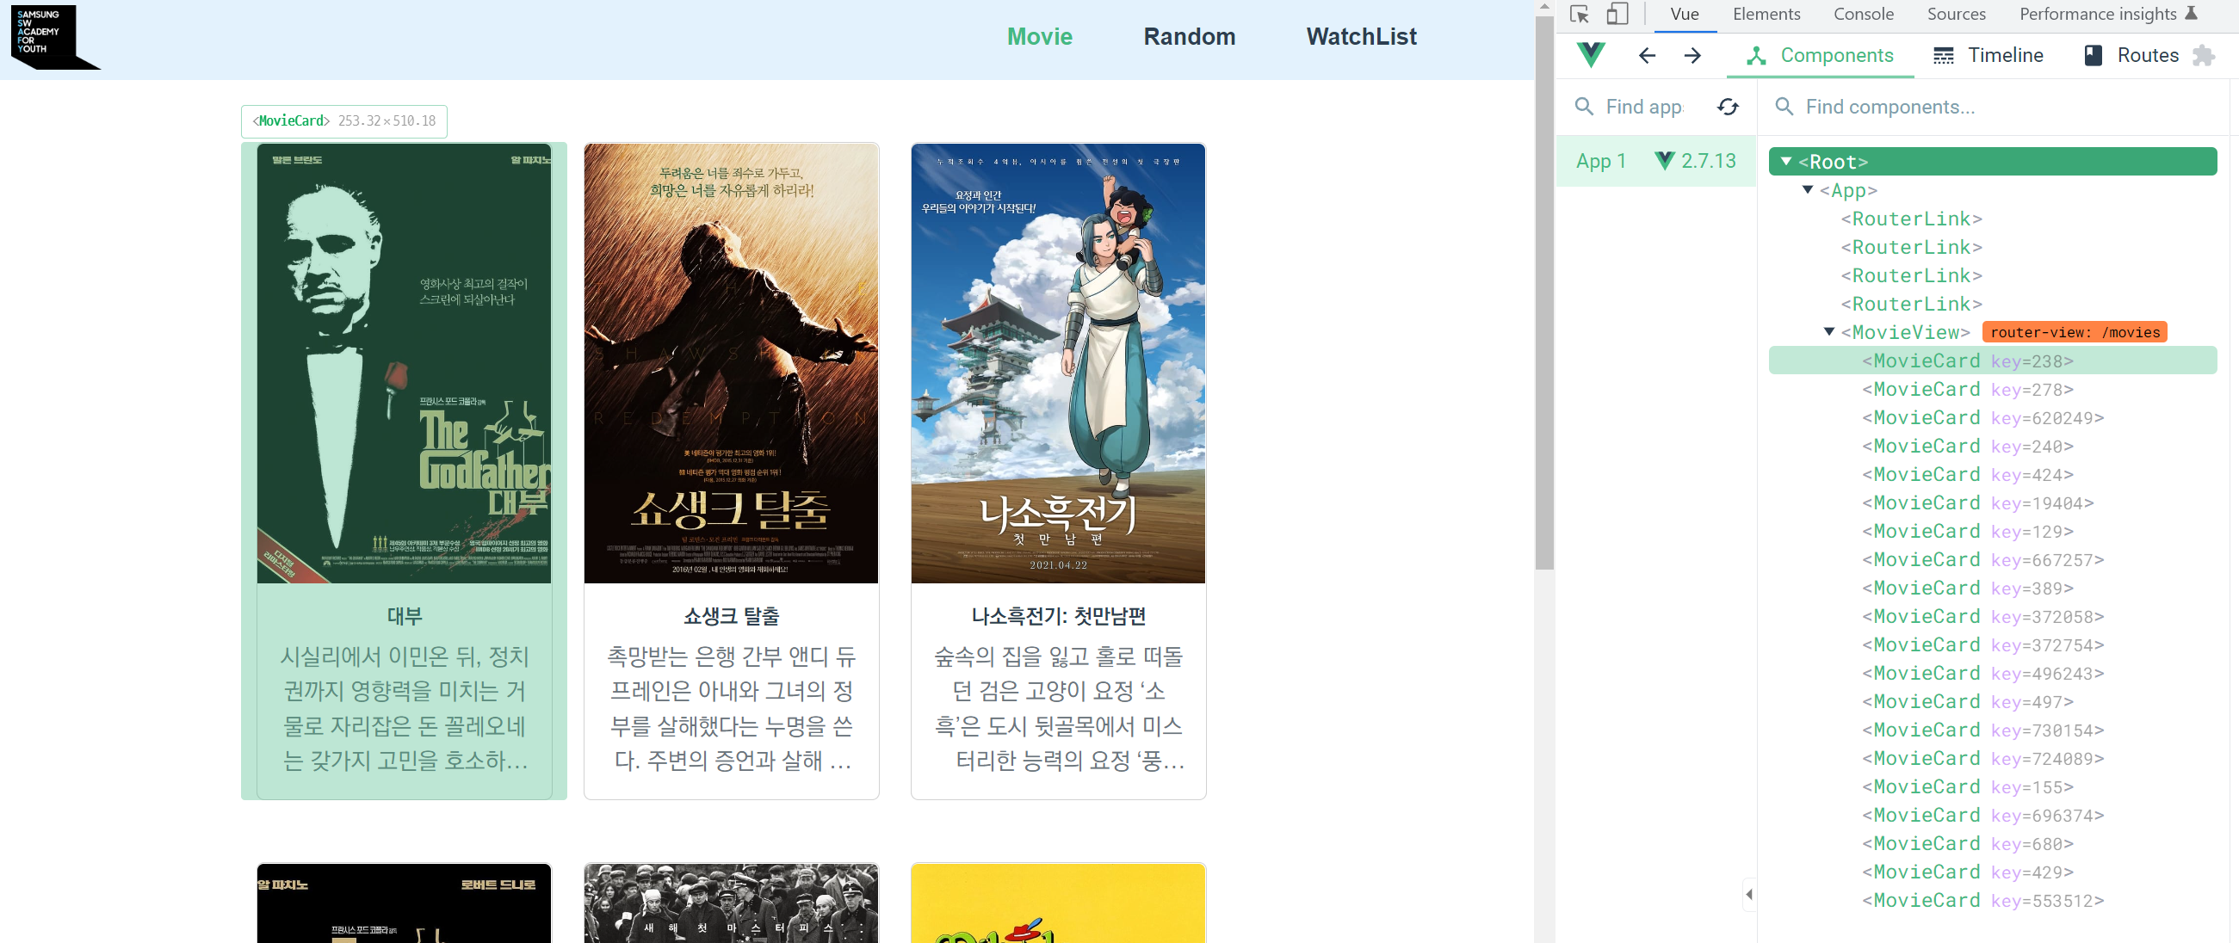
요구사항
A. 최고 평점 영화 출력 (2/2)
컴포넌트 구조

Slide 18
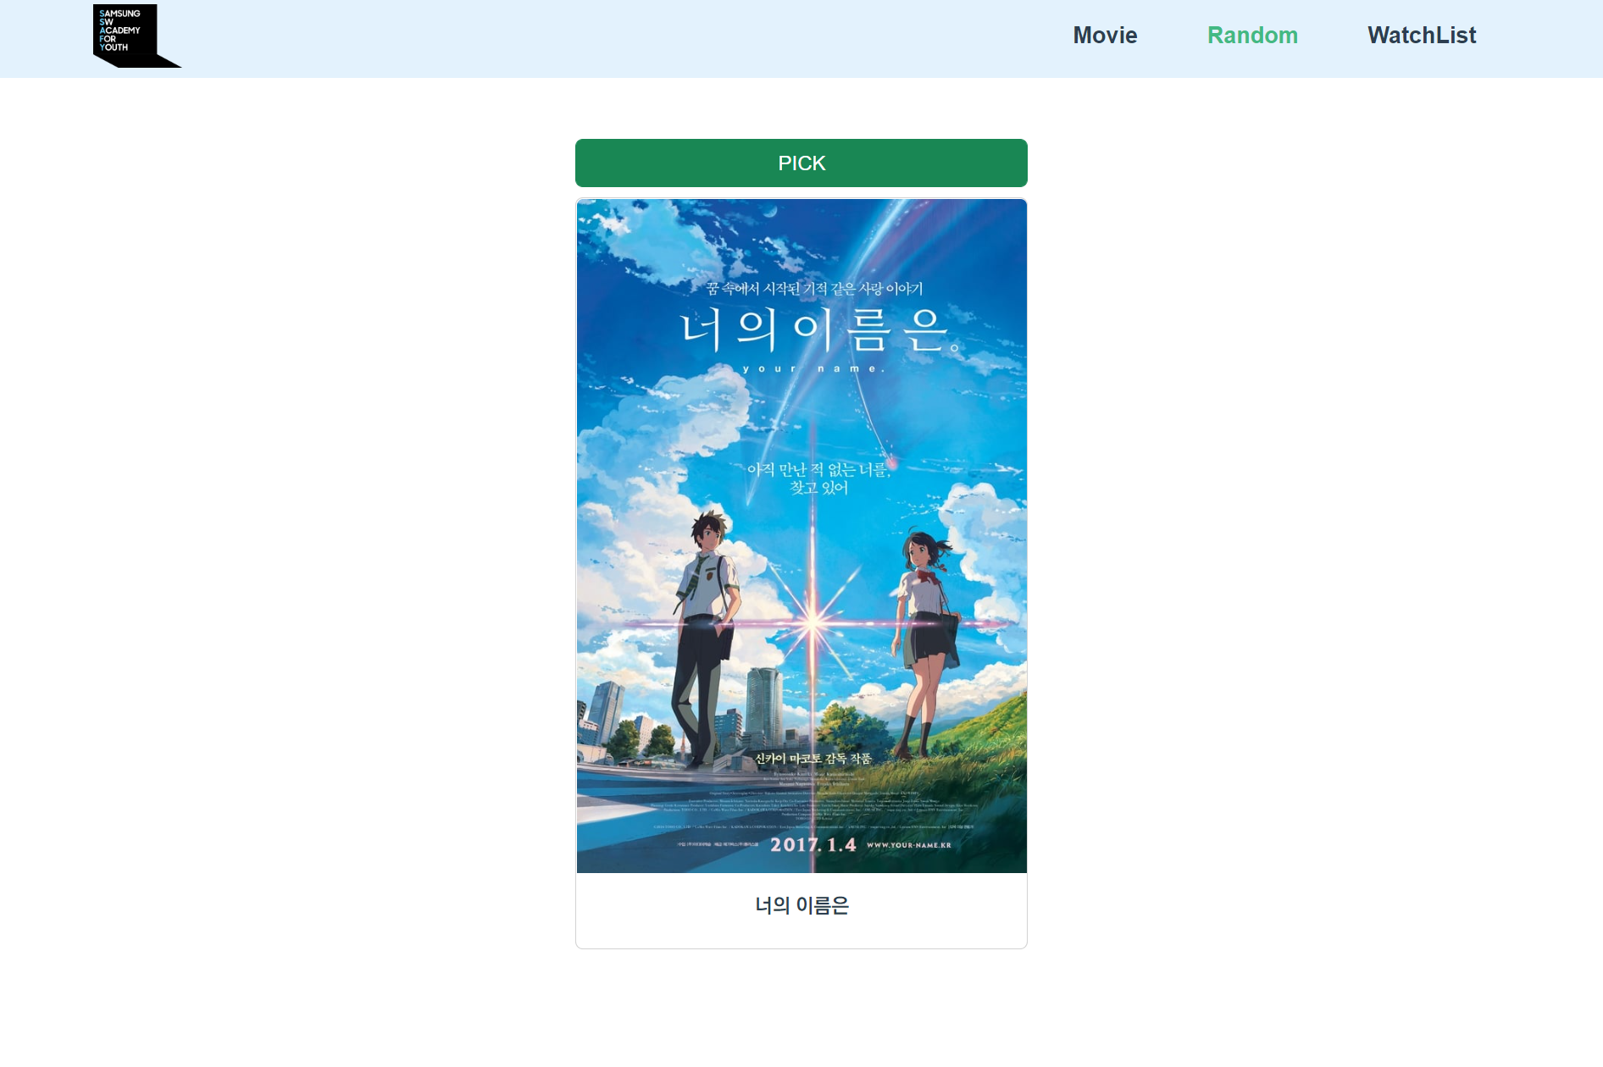
요구사항
B. 최고 평점 영화 중 랜덤 영화 한 개 출력
네비게이션 바에서 Random 링크(/random)를 클릭하면 저장된 최고 평점 영화 목록 중 랜덤으로 한 개를 출력합니다.

Slide 19
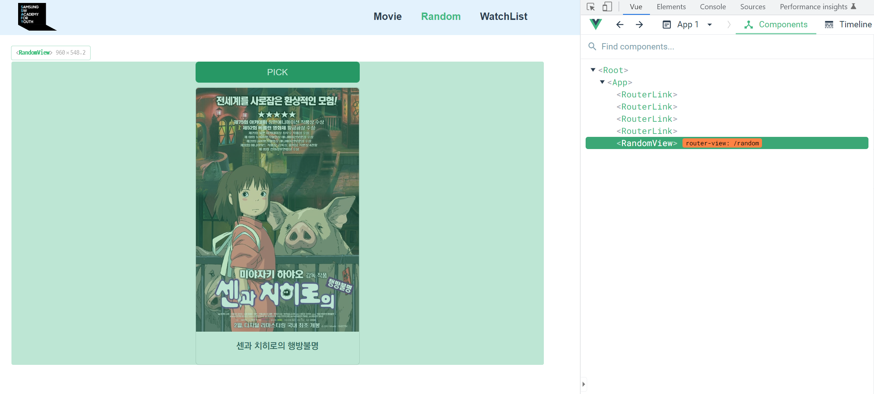
요구사항
B. 최고 평점 영화 중 랜덤 영화 한 개 출력 (2/2)
컴포넌트 구조

Slide 20
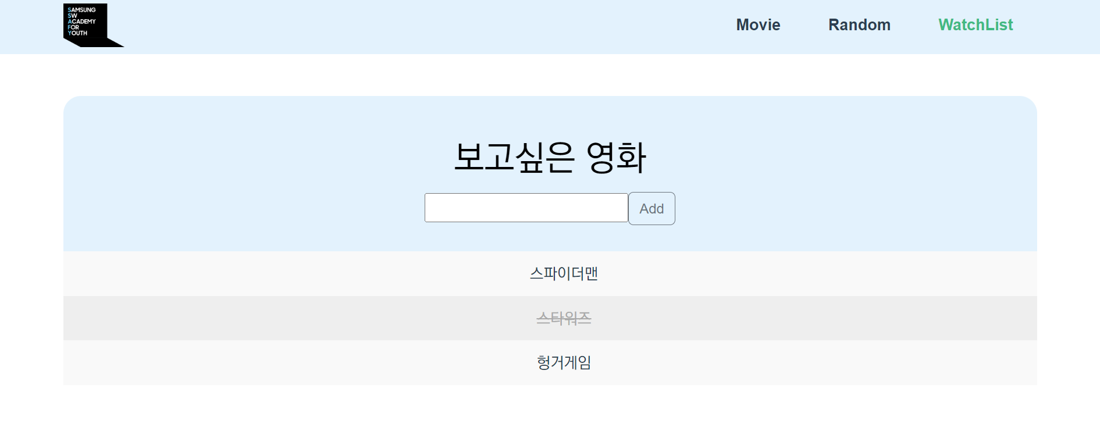
요구사항
C. 보고 싶은 영화 등록 및 삭제하기 (1/2)
네비게이션 바에서 WatchList 링크(/watch-list)를 클릭하면 보고 싶은 영화 제목을 등록할 수 있는 Form이 출력됩니다.
등록된 영화 제목을 클릭하면 취소선이 그어집니다.

Slide 21
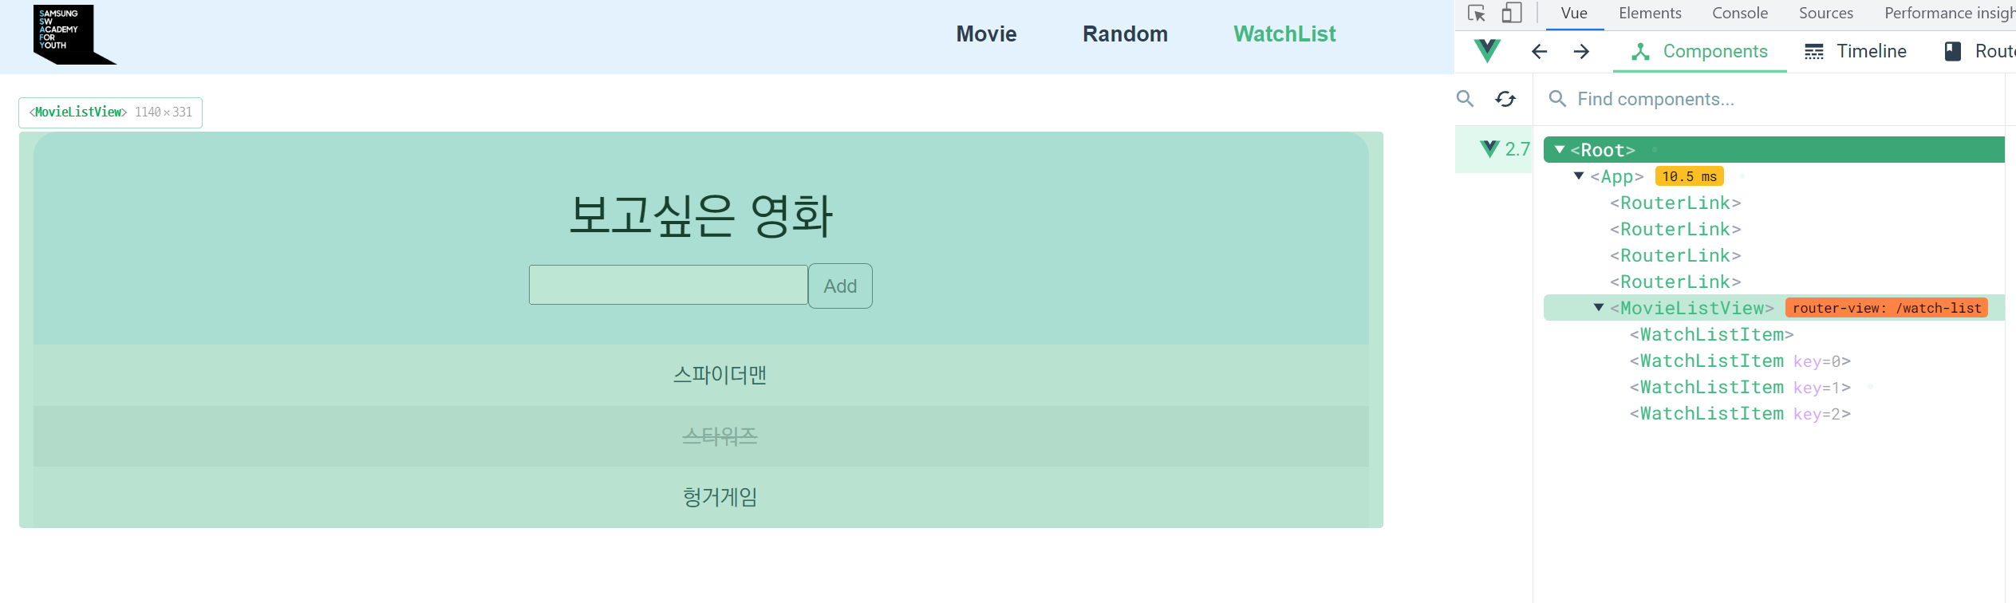
요구사항
C. 보고 싶은 영화 등록 및 삭제하기 (2/2)
컴포넌트 구조

Slide 22
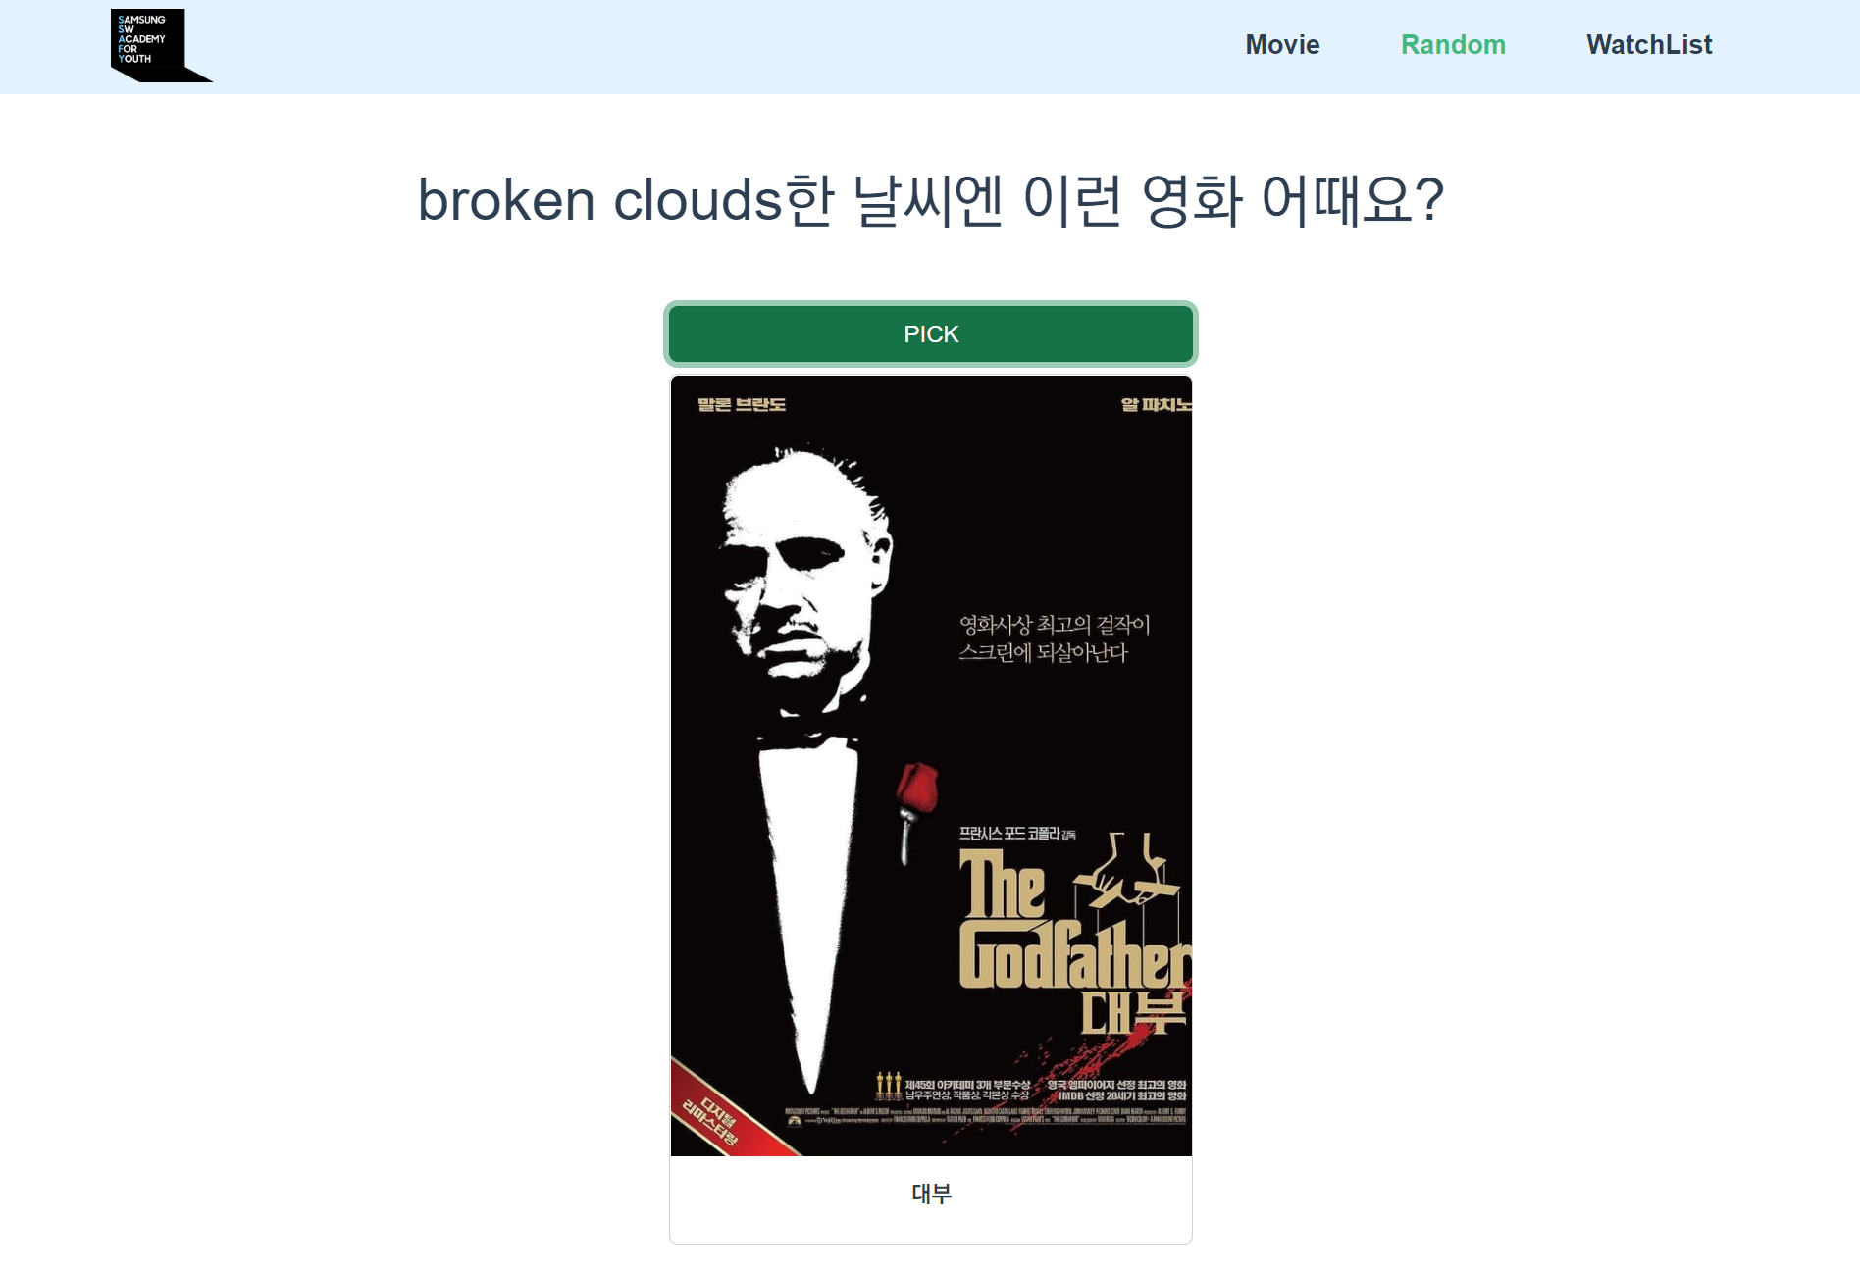
요구사항
D. 현재 날씨에 따른 영화 추천하기 (도전 과제, 1/3)
RandomView에서 OpenWeather API로 부터 받아온 대한민국의 날씨 정보와 (지역 무관) 영화 데이터의 특정 정보를 사용해(ex. 장르) 영화를 랜덤으로 출력합니다.

Slide 23
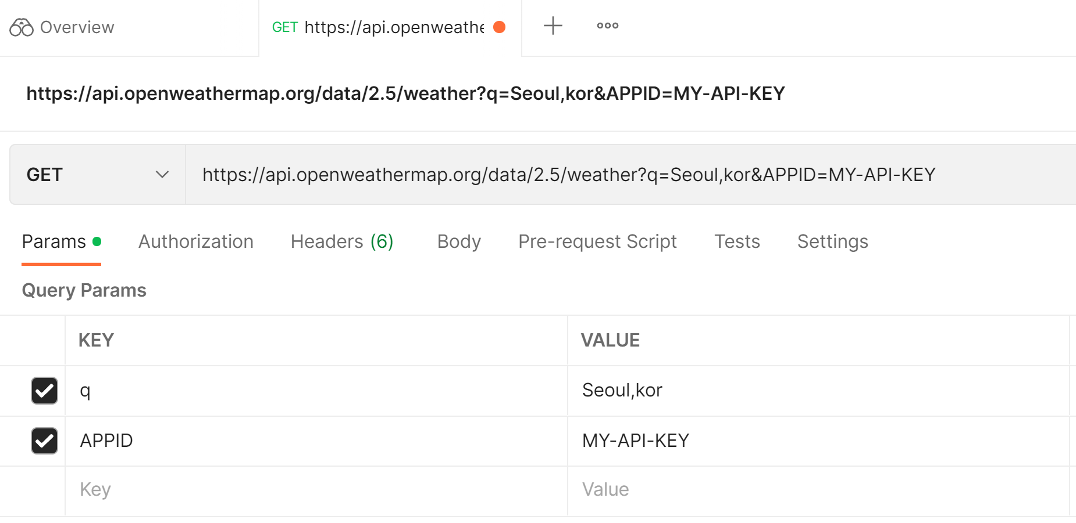
요구사항
D. 현재 날씨에 따른 영화 추천하기 (도전 과제, 2/3)
OpenWeather API 요청 예시 (Postman)

Slide 24
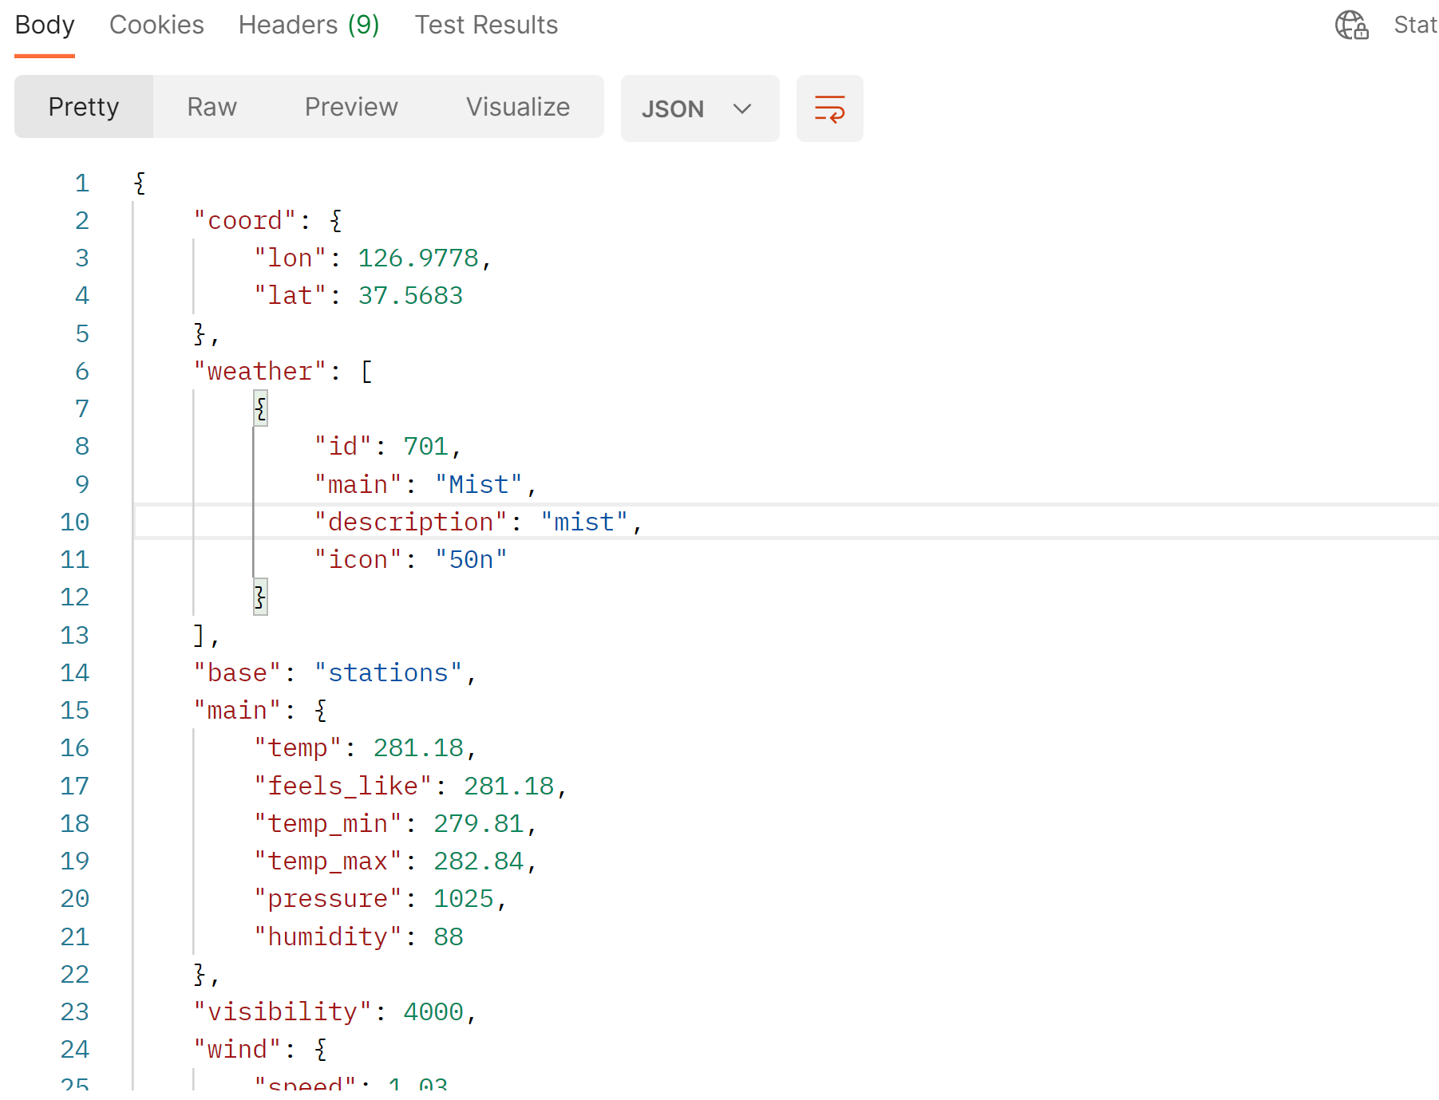
요구사항
D. 현재 날씨에 따른 영화 추천하기 (도전 과제, 3/3)
OpenWeather API 응답 예시 (Postman)

Slide 25
제출

Slide 26
제출
제출 시 주의사항
제출기한은 금일 18시까지 입니다. 제출기한을 지켜 주시기 바랍니다.
반드시 README.md 파일에 단계별로 구현 과정 중 학습한 내용, 어려웠던 부분, 새로 배운 것들 및 느낀 점을 등을 상세히 기록하여 제출합니다.
단순히 완성된 코드만을 나열하지 않습니다.
위에 명시된 요구사항은 최소 조건이며, 추가 개발을 자유롭게 진행할 수 있습니다.
https://lab.ssafy.com/에 프로젝트를 생성하고 제출합니다.
프로젝트 이름은 ‘프로젝트 번호 + pjt’로 지정합니다. (ex. 01_pjt)
반드시 각 반 담당 교수님을 Maintainer로 설정해야 합니다.

